Slide 1


星間塵表面の物理化学過程：
量子トンネル表面反応と核スピン異性体について
羽馬哲也 北大低温科学研究所
宇宙生命計算科学連携拠点第3回ワークショップ
2017 11/20,21 計算科学研究センター会議室A

Slide 2
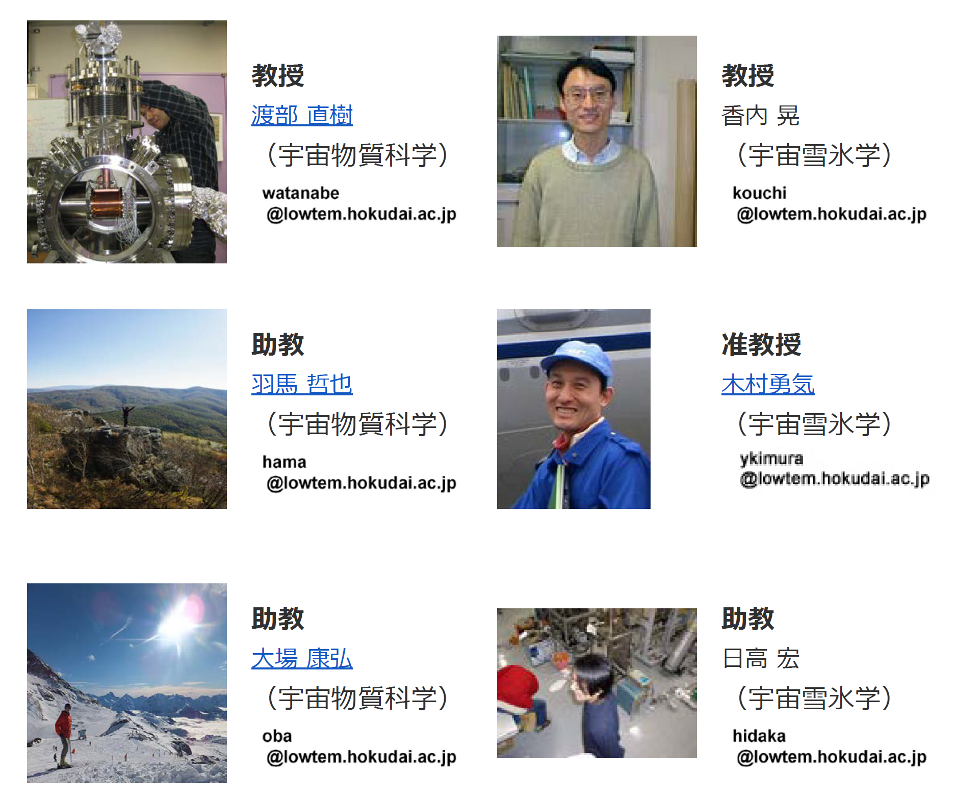
Acknowledgment

Slide 3
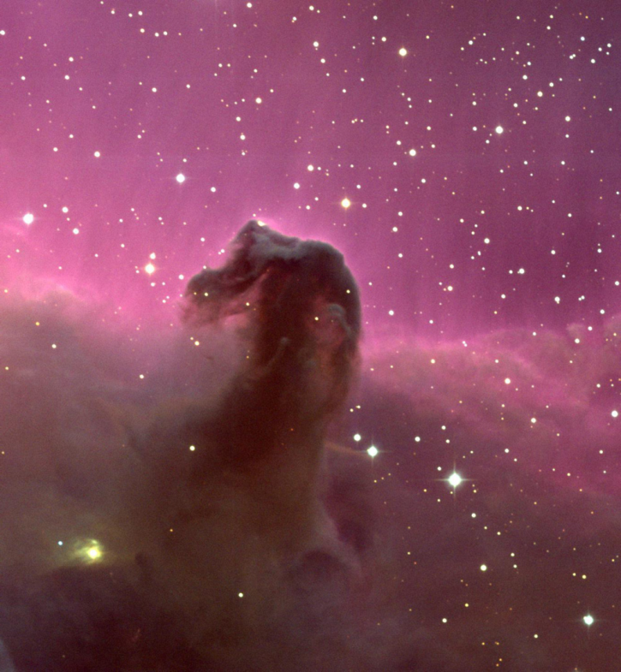
星間分子雲：星や惑星系が誕生する場
星間分子雲の環境
大きさ | ∼0.3 光年 （3 兆キロメートル） =太陽・地球間距離の2 万倍
密度 (n_{H +} _{H2}) | H₂の密度：10³ - 10⁶ cm⁻³ (真空度にすると10^{-12 ∼ -9} Pa)
温度 | 10 - 100 K
寿命 | 10⁶ – 10⁷ years
星間塵 | 10⁻⁹ cm⁻³ 質量にして1 %
オリオン座の馬頭星雲
（Credit and copyright: N. A. Sharp/NOAO/AURA/NSF.）
宇宙空間では高濃度な領域しかし非常に低温低圧な環境．
熱活性型の反応はおこりにくい．反応のバリアはおよそ2000 K．
およそ 150-200 種類の分子が星間空間で発見されている！
H₂, CO, O₂, H₂O, NH₃, H₂CO, CH₃OH, HCOOH…フラーレン (C₆₀) なども

Slide 4
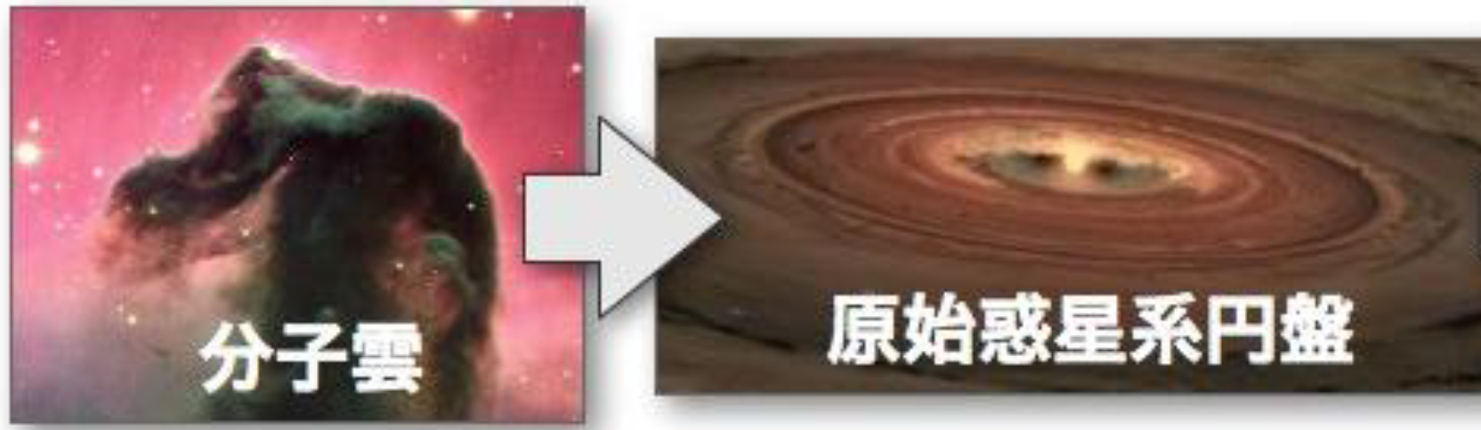
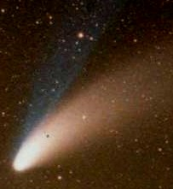
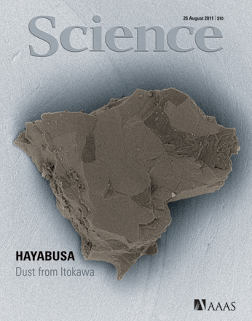
星間塵の表面反応
Interstellar molecular clouds
(The birthplaces of stars)
Temp. ≥ 10 K
Density 10⁴ H₂ molecules cm⁻³
熱活性型の反応はおこりにくい．
Interstellar molecular cloud
Proto-planetary disk
量子トンネル効果ですすむ表面反応
水素などの軽い原子も星間塵表面にファンデルワールス力で吸着できる（物理吸着）
(2) 水素の量子トンネル効果によって化学反応が進む．
H₂O, CO₂, NH₃, CH₃OH など
O
C
H
星間塵
星間塵
N
CO
0.1 μm

Slide 5
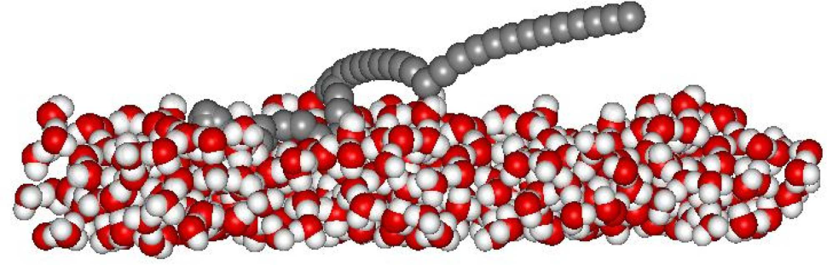
O
C
水素などの軽い原子も，
星間塵表面に吸着する（物理吸着）
H
Silicate
Silicate
N
CO
At 10-50 K, volatile atoms (H, C, N and O) can “physisorb” on dust.
Van der Waals force between
H atom and water ice: E = 650 K (1 kcal mol⁻¹)
Al-Halabi and van Dishoeck, MNRAS, 2007, 382, 1648.
Desorption time, t (s), of H atoms adsorbed to amorphous water ice (ν = 10¹³ s⁻¹).
Temp. (K) | Time (s)
10 | 10¹⁵
15 | 10⁶
20 | 10¹
30 | 10⁻⁴
低温(10-50 K)な星間塵の表面に吸着したH，C，N，O原子と分子による化学反応
（中谷さんの発表： 物理吸着＋化学吸着の可能性）

Slide 6
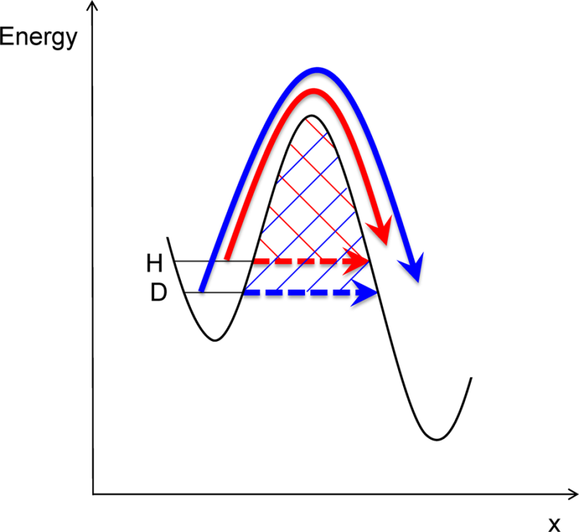
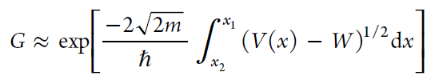
低温では，H原子の波動性が顕著になる．
De Broglie wavelength for particles with kinetic energy kT.
∼1 Å
De Broglie wavelengths (Å) for particles (mass)*
Temp. (K) | e⁻ (5.5×10⁻⁴) | H (1) | D (2) | C (12) | N (14) | O (16)
10 | 417.8 | 9.8 | 6.9 | 2.8 | 2.6 | 2.4
300 | 76.3 | 1.8 | 1.3 | 0.5 | 0.5 | 0.4
*unified atomic mass unit
ドブロイ波長が化学反応のバリアの幅よりも大きくなる．
量子トンネル効果がバリアを透過することができる．
透過確率は，粒子の質量とバリアの積分値（高さ×幅）が重要（指数的に効く）．
量子トンネル効果には大きな同位体効果．
V(x)はバリアの形
Wは粒子のエネルギー

Slide 7
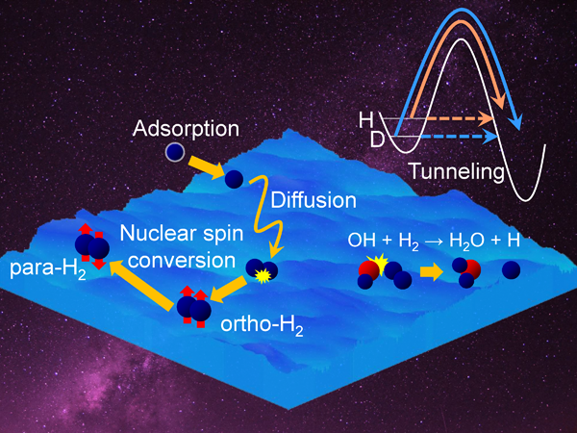
Molecular formation by tunneling (without external energy)
H-addition
Monoxide → Aldehyde, Alcohol, Amine
CO + H : H₂CO, CH₃OH
NO + H : NH₂OH
Oxygen → Hydrogen peroxide, Water
O₂ + H → HO₂
HO₂ + H → H₂O₂
H₂O₂ + H → H₂O + OH
Aromatic → Aliphatic
C₆H₆ + H : C₆H₁₂
(Benzene → Cyclohexane)
H-transfer
Water-formation
OH + H₂ → H₂O + H
Deuterium-enrichment (A key issue in observation)
CH₃OH + D → CH₂OH + HD (Tunneling H-transfer)
CH₂OH + D → CH₂DOH (Barrier-less D-addition)
宇宙のメタノールの重水素体存在比(10⁻³-10⁻¹)は，H/D元素比よりも高い
Hama and Watanabe, Chem. Rev. 113, 8783, (2013).
本発表はH₂Oの生成機構について．
S（固体硫黄），C（煤）の化学は
実験し辛く，ほとんど進んでいない

Slide 8
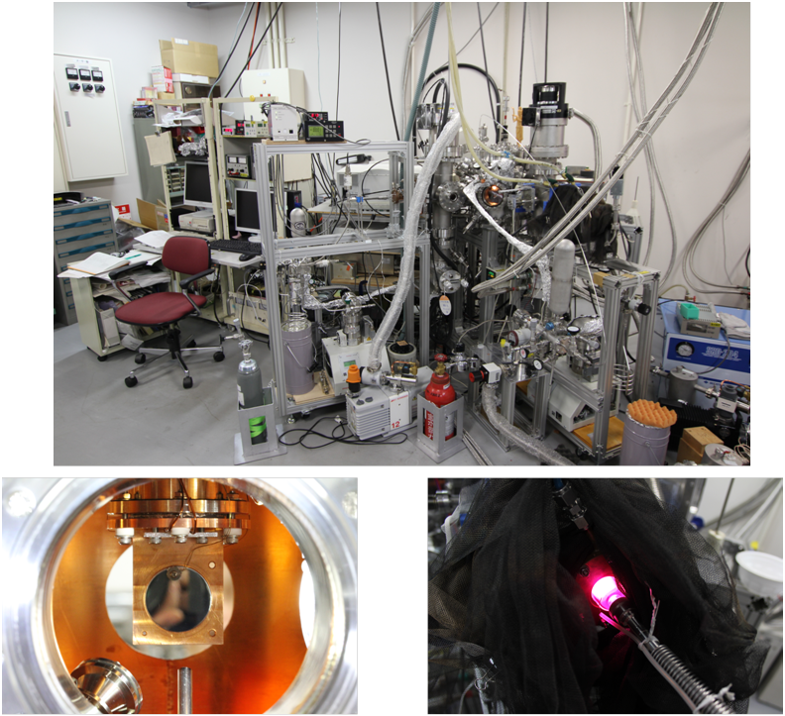
星間塵の表面反応の実験装置
超高真空装置の中に，10 Kまで冷却できる金属基板と水素原子源．

Slide 9
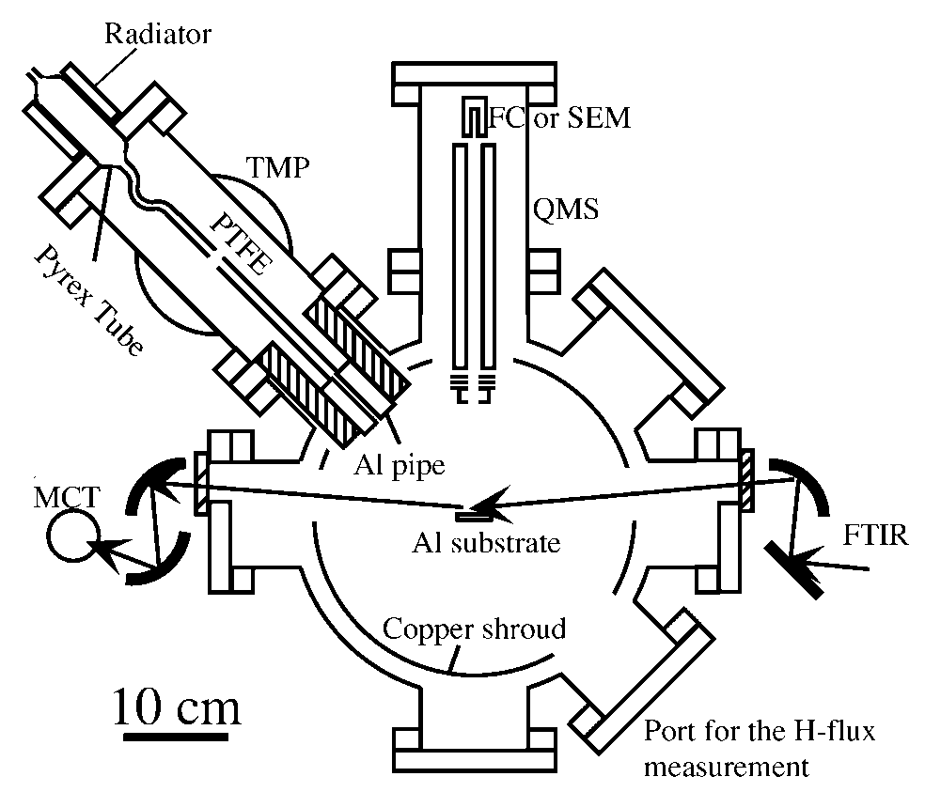
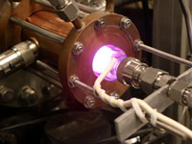
Experimental setup
Ultrahigh vacuum chamber:
Base pressure： 10⁻¹⁰ torr
→ 10⁻⁶ torr (H atom exposure)
Al substrate： 10-300 K
H atom: produced by dissociation of H₂
in a microwave discharge plasma.
Cooled within an Al pipe at 100 K (1 kJ mol⁻¹),
to suppress any energetic processes.
H atoms (100 K)
(10¹⁴ atoms cm⁻² s⁻¹)
Infrared reflection-absorption
spectroscopy
In-situ, non-destructive,
high-sensitivity.
?
Solid O₂ 8 ML
FTIR
10 K
O₂ + H → HO₂
HO₂ + H → H₂O₂
H₂O₂ + H → H₂O + OH
1 ML = 10¹⁵ molecules cm⁻²

Slide 10
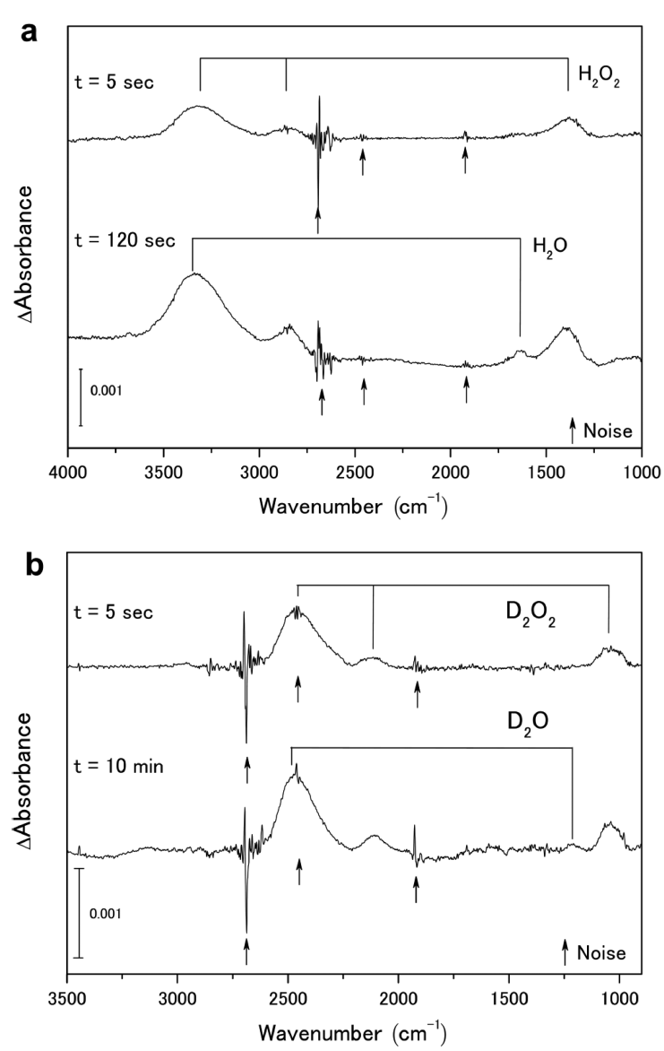
固体O₂分子への
H原子付加によるH₂O氷の生成．
a 固体O₂にH原子を照射すると，H₂Oが生成．
(1) O₂ + H → HO₂ ΔH = −205 kJ mol⁻¹
(2) HO₂ + H → H₂O₂ ΔH = −367 kJ mol⁻¹
(3) H₂O₂ + H → H₂O + OH ΔH = −287 kJ mol⁻¹
E_{a} = 17 kJ mol⁻¹
(1 kJ mol⁻¹ = 120 K)
b 固体O₂にD原子を照射すると，D₂O₂までは生成するが，D₂Oがなかなか生成しない．
(3)の反応で，量子トンネル効果に由来する
大きな同位体効果が存在する．
反応がおきるのは20-30 Kまで．
それ以上だと，H原子が吸着できない．
Miyauchi et al., Chem. Phys. Lett., 456 (2008) 27.

Slide 11
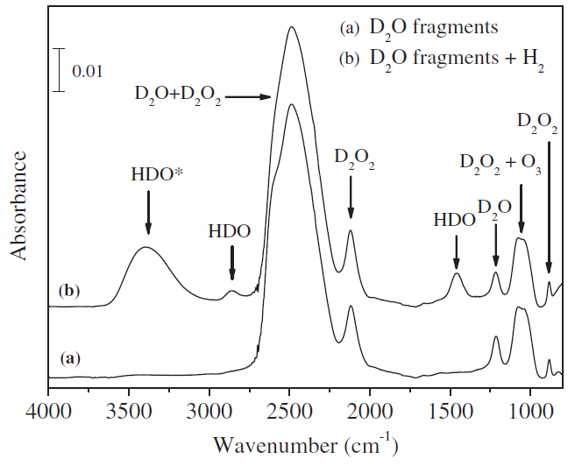
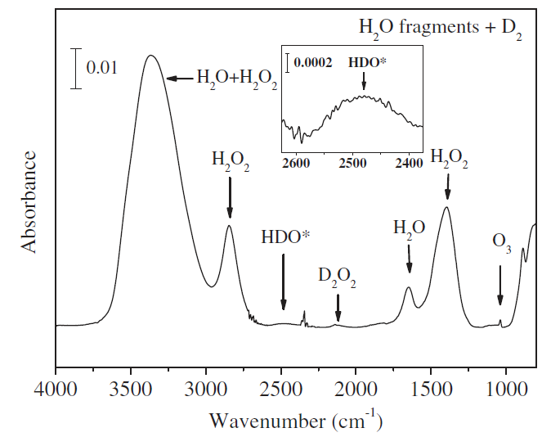
OHラジカル（H₂Oプラズマ）と
H₂分子の反応によるH₂O氷の生成．
OH + H₂ → H₂O + H ΔH = −61 kJ mol⁻¹ , E_{a} = 25 kJ mol⁻¹
OH radical
H₂
H/D原子移動反応における顕著な同位体効果！
○ OD + H₂ → HDO + H × OH + D₂ → HDO + D
×
D₂OやD₂O₂はOD + OD → D₂O₂, or D₂O + Oで生成．
Oba et al., Astrophys. J. 2012, 749, 67.

Slide 12
量子トンネル効果ですすむ表面反応：まとめ
水素などの軽い原子も星間塵表面にファンデルワールス力で吸着できる（物理吸着）
研究が進んでいるのはHのみ．
S（固体硫黄），C（煤）の化学は
実験し辛く，ほとんど進んでいない．
化学吸着の可能性も検討されていない．
(2) 量子トンネル効果によって化学反応が進む．
De Broglie wavelengths (Å) for particles (mass)
Temp. (K) | e⁻ (5.5×10⁻⁴) | H (1) | D (2) | C (12) | N (14) | O (16)
10 | 417.8 | 9.8 | 6.9 | 2.8 | 2.6 | 2.4
300 | 76.3 | 1.8 | 1.3 | 0.5 | 0.5 | 0.4
(3) 量子トンネル効果に由来する大きな速度論的同位体効果
×
○ OD + H₂ → HDO + H × OH + D₂ → HDO + D
Fast diffusion
Tunneling
（律速）
ただし反応律速のときに限る．
表面反応がH/D原子の拡散律速のときは，KIEは小さくなる．

Slide 13
補足： H/D原子の表面熱拡散が律速のときはKIEは小さい．
Small KIE on H/D atom addition to solid C₆H₆ at 20 K.
C₆H₆ + H → C₆H₇ E_{a}:2200 K
C₆H₇ + H → C₆H₈
C₆H₈ + H → C₆H₉ E_{a}: 760 K
C₆H₉ + H → C₆H₁₀
C₆H₁₀ + H → C₆H₁₁ E_{a}:1300 K
C₆H₁₁ + H → C₆H₁₂
C₆H₆ decreases similarly
upon H or D exposure.
→ Very small H/D KIE (1.5)
H reacts with C₆H₆
100 times faster than D !!
Tunneling H/D KIE > 100
Slow diffusion
(律速)
Tunneling
Hama et al., PNAS, 112, 7438 (2015)., Goumans and Kästner (2010), Angew. Chem. Int. Ed. 49, 7350.

Slide 14
H₂O氷ができる反応機構はおおよそ明らかになってきた．
分子雲から，現在の太陽系へと進化する間，
いつH₂O 氷が生成し，太陽系小天体（彗星）や地球の水が形成されたのか？
↓
H₂Oの核スピン異性体存在比（オルソ：パラ比）から，生成時の環境が探れるのではないか？
Mumma et al., Science 232 (1986).
プロトンはスピン角運動量量子数 I = 1/2 のフェルミ粒子．
H₂Oには， オルソH₂O (I = 1, triplet) とパラH₂O (I = 0, singlet) が存在する.
b (C₂)
O
O
O
H
H
H
H
H
H
c
Ortho-H₂O （ I = 1, J_{Ka, Kc} ＝1₀₁ など）
O
O
a
H
H
H
H
Para-H₂O （I = 0, J_{Ka, Kc} ＝0₀₀ など）
全角運動量量子数J ．
分子座標系a 軸，c 軸の射影量子数Ka，Kc．
波動関数の対称性から，オルト・パラH₂Oは同じ回転状態に存在できない（パウリの原理）．
気相での光放出や非反応性衝突による，オルソパラ転換は宇宙年齢よりも遅い．
異なる磁性．
Miani and Tannyson, JCP 120, 2732 (2004)., Cacciani et al., PRA 85, 012521 (2012).

Slide 15
・
宇宙のH₂Oの異常に低いオルソ／パラ比と核スピン温度（T_{spin}）
O
O
O
H
H
H
H
H
H
彗星
オルト：パラ
= 2.0∼3.0 : 1
Ortho-H₂O (J_{KaKc} = 1₀₁)
星間雲
原始惑星系円盤
オルト：パラ
= 0.1∼3.0 : 1
回転エネルギー差
34.2 K
O
H
H
Para-H₂O (J_{KaKc} = 0₀₀)
核スピン温度： OPR について熱力学的平衡を仮定したときの温度．
50 K 以下では，最低回転準位のエネルギー差(34.2 K)から，OPR は3 より小さくなる．
・宇宙で 3 より小さいOPR → T_{spin} は50 K 以下．
・光放出や分子との非反応性衝突によるH₂Oのオルソパラ転換は宇宙年齢よりも遅い．
↓
オルソ／パラ比（核スピン温度）は，氷が低温な塵で生成した時点で決まる？（生成温度計？）
Mumma et al., Science 232 (1986).

Slide 16
T_{spin} reflects the water “ice” formation temperature ?
Comet ice was formed at 30 K 4.6 billion years ago ?
Interstellar clouds / Proto-planetary disks
H₂O formation through dust surface reactions,
e.g., H atom addition to O, O₂, and OH.
Comets
(Thermal desorption)
O
H
H
Dust
30 K
Dust
30 K
H₂O ice
H₂O
（T_{spin}＝30 K??）
O₂
H
H₂O
(T_{spin}＝30 K??)
Dust
天文学における
核スピン温度の解釈は
正しいのか？
実験根拠は今までない．
H₂O ice
photon
Photodesorption
Too cold for thermal desorption.
Mumma et al., Science 232 (1986).
Hogerheijde et al., Science 334 (2011).

Slide 17
氷から水分子は脱離するのか？
その核スピン異性体比はどうなっているのか？
（生成時の温度と関連しているのか？）
Direct measurement of the OPR of desorbed H₂O from water ice at 10 K
10 Kの基板上で
酸素分子と水素原子を反応させ
氷を生成
光・加熱によって
氷からH₂Oが放出
H₂O（OPR?)
H
O₂
共鳴多光子
イオン化法
（後述）
H
光
加熱
O₂
O₂
H
H₂O 氷
H₂O 氷
H₂O 氷
基板
基板
基板
O₂ + H → HO₂, (1)
HO₂ + H → H₂O₂, (2)
H₂O₂ + H → H₂O + OH, (3)
OH + H → H₂O, (4)
OH + H₂ → H₂O + H. (5)
(3) – (5) are the formation processes of interstellar H₂O ice.

Slide 18
Nd³⁺:YAG pumped dye laser at
248-249 nm for REMPI
Quadrupole mass
analyzer
Capillary plate
He refrigerator
Microchannel plate
Al substrate
157 nm excimer laser
for photo-stimulated
desorption
H₂ plasma
Cold cathode gauge
(Base pressure: 10⁻⁸ Pa)
Pyrex tube
Shutter
Al pipe (100 K)
H atoms are cooled within an Al pipe at 100 K to suppress energetic processes.
Flux of H atoms: 4-5×10¹⁴ atoms cm⁻² s⁻¹.
The pressure during the H atom exposure: 10⁻⁴ Pa. The partial pressure of O₂: 10⁻⁶ Pa.

Slide 19
Infrared reflection–absorption spectra at 4000–800 cm⁻¹.
Vapor-deposited H₂O ice at 10 K.
H₂O ice produced in situ by co-deposition of O₂ with atomic H at 10 K for 420 min.
10 Kの基板上で
H₂Oを蒸着させ氷を生成
H₂O 氷
基板
10 Kの基板上で
O₂とHを反応させ氷を生成
H
O₂
H
O₂ + H → HO₂,
HO₂ + H → H₂O₂,
H₂O₂ + H → H₂O + OH,
OH + H → H₂O,
OH + H₂ → H₂O + H.
O₂
O₂
H
H₂O 氷
基板

Slide 20
Detector
(TOF mass + MCP)
“kick-out” desorption:
(i) H₂O(ice) + hν (157 nm) → hot H + OH
+ 220 kJ mol⁻¹
(ii) hot H + H₂O(ice) → H + H₂O
ΔH＝45 kJ mol⁻¹
Momentum transfer from a hot H atom
photodissociated from a neighboring H₂O.
Hama et al., JCP (2010).
H₂O⁺ ionization
REMPI laser (248-249 nm)
Rotational (ortho/para)
state selective detection
157 nm
∼1 mm
Photodesorption laser
Unfocused (0.1 mJ pulse⁻¹)
10¹³-10¹⁴ photons cm⁻² pulse⁻¹
Amorphous H₂O ice
DCO, D₂CO, CD₃OH
Al substrate at 10 K

Slide 21
REMPI rotational spectrum of H₂O photodesorbed from ice at 10 K
REMPI
(T_{rot} = 200 K, OPR=3)
VUV
157 nm
Assignments: J_{KaKc} (ortho or para)
OPR = 3
H₂O ice
Substrate
Stronger ortho-H₂O lines than para-H₂O lines.
Well-reproduced with OPR = 3.
↕
Para-H₂O signals are too strong with OPR = 0.3 (10 K).
The OPR is not related to
the ice formation temperature.
(Also for thermal desorption)
OPR = 0.3
124.3 nm
(248.6)
120.0 nm
(248.0)

Slide 22
REMPI rotational spectrum of H₂O thermally desorbed from ice at 150 K
REMPI
(T_{rot} = 150 K, OPR=3)
加熱
J_{KaKc} (ortho or para)
H₂O 氷
基板
Stronger ortho-H₂O lines than para-H₂O lines.
Well-reproduced with OPR = 3.
↕
Para-H₂O signals are too strong with OPR = 0.3 (10 K).
The OPR is not related to
the ice formation temperature.
124.3 nm
(248.6)
120.0 nm
(248.0)

Slide 23
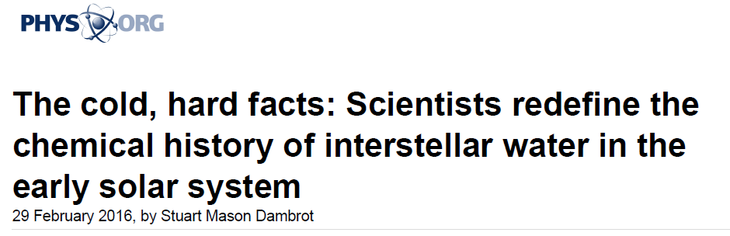
水の核スピン異性体比からは
氷生成時の環境を知ることができない ことが明らかに．
これまでの観測結果すべてを再解釈する必要性．
Hama et al., Science 351, 65-67 (2016).
海外の科学ニュースサイト
しかし，なぜ従来の予測と異なる結果が得られたのか？

Slide 24
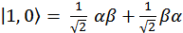
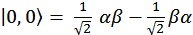
H₂Oの回転状態と核スピン状態は
気相（孤立系）と氷（凝縮系）では大きく異なる．
気相の考え方を氷にそのまま適応してはならない．
気相のH₂O分子:
回転状態：H₂Oは自由回転 → Large ΔE_{rot} (23.8 cm⁻¹, 34.2 K)
核スピン状態： two-proton (spin 1/2) system
オルソ・パラは核スピン固有状態
ΔE_{rot} :
34.2 K
O
H
H
Ortho (J_{KaKc}=1₀₁)
O
H
H
Para (J_{KaKc}=0₀₀)

Slide 25
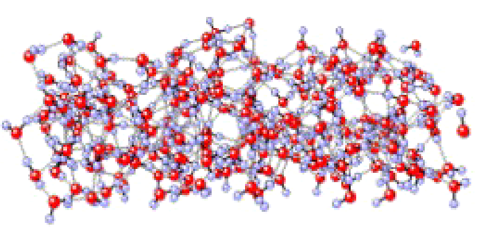
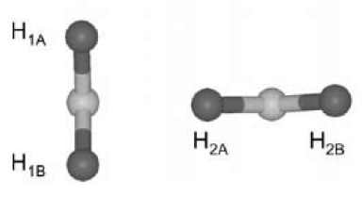
氷内のH₂O分子:
回転状態：水素結合による大きな回転束縛
10 Kの氷内でH₂Oは回転できない．
回転運動の活性化エネルギー： 56 kJ mol⁻¹ (6700 K)
Wittebort et al., JACS, 110 (1988) 5668.
回転束縛による回転エネルギー準位の変化
ΔE_{rot} = 10⁻¹² K !!
オルソH₂OとパラH₂Oはほぼ縮退．
H₂Oが回転していない系（氷）において
「10 KではパラH₂Oがエネルギー的に安定」という考えは成り立たない．
Limbach et al. 2006, Chem. Phys. Chem., 7, 551., Buntkowsky et al. 2008, Z. Phys. Chem., 222, 1049.

Slide 26
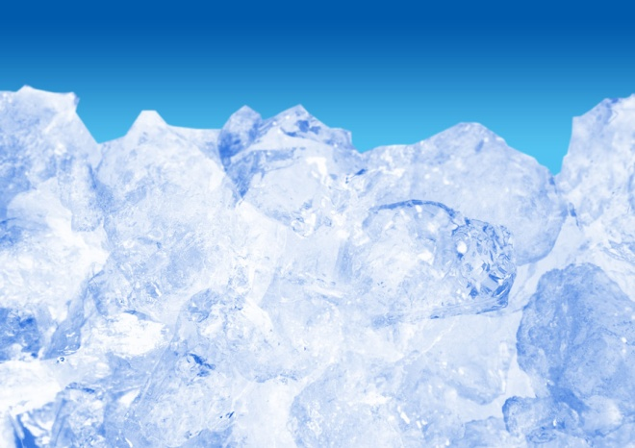
氷内のH₂Oの核スピン状態： H₂O（プロトン）が豊富に存在．
プロトンは磁気双極子モーメントをもつため，
周囲のH₂Oのプロトン全ての磁場を感じている（10⁻⁶ K = 10 kHz．NMRの線幅の広がりの原因）
プロトン磁気相互作用により核スピン状態の混合がおこる．オルソ・パラは固有状態でない．
10⁻¹² K （回転エネルギー差） << 10⁻⁶ K （プロトン磁気双極子相互作用）
Limbach et al. 2006, Chem. Phys. Chem., 7, 551., Buntkowsky et al. 2008, Z. Phys. Chem., 222, 1049.
氷の核スピン固有状態を記述することは現実的でない（プロトンが多過ぎる！）．
氷内の核スピン状態を知ることはできないかというと，そうでもない．
氷は巨視的な核の磁化をおこしていない（電子の磁化もないので反磁性体）.
プロトン磁気双極子相互作用 (10⁻⁶ K) << 氷の熱エネルギー (10 K)
No nuclear magnetization
(No spin polarization)
氷内でプロトンのスピンの偏極はおこっていない．（あらゆる方向をばらばらに向いている）
密度行列： オルソH₂OとパラH₂Oの重ね合わせになっている．
Abragam: Principles of Nuclear Magnetism (1961)., Levitt: Spin Dynamics (2008).

Slide 27
多スピン系から (氷) ２スピン系へ (気相)
氷からH₂Oが脱離すると， H₂Oは再び “two spin-1/2 pair”に戻る．
ΔE_{rot} :
34.2 K
O
H
H
Ortho (J_{KaKc}=1₀₁)
O
H
H
Para (J_{KaKc}=0₀₀)
光脱離・熱脱離したH₂OはΔE_{rot} = 34.2 Kよりも大きな回転エネルギーをもつ.
ΔE_{rot} (34.2 K) < T_{rot} (200 K) for photodesorption
(150 K for thermal desorption)
The nuclear-spin states can be either ortho(I=1), or para(I=0).
↓
The OPR can be statistical.
注： 脱離時間（fs-ps） << 転換時間（μs-ms）なので，脱離中にオルソ・パラ転換はおきない．

Slide 28
水の核スピン異性体：まとめ
(1) 光脱離，熱脱離両方の場合において，H₂OのOPRは統計重率比(OPR=3)になる．
(2) H₂Oの核スピン異性体比からは水生成時の環境を知ることができない．
観測結果を再解釈する必要性．
H₂Oの回転状態と核スピン状態は気相（孤立系）と氷（凝縮系）では大きく異なる．
気相の考え方を氷にそのまま適応してはならない．
分子雲の量子トンネル効果ですすむ表面反応：まとめ
(1) 水素などの軽い原子も星間塵表面にファンデルワールス力で吸着できる（物理吸着）
研究が進んでいるのはHのみ．S（固体硫黄），C（煤）の化学は，ほとんど進んでいない．
(2) 量子トンネル効果によって化学反応が進む．
(3) 量子トンネル効果に由来する大きな速度論的同位体効果
原始惑星系円盤における独特な星間塵の表面科学？
炭素質物質．鉱物の触媒効果？ 光化学？

